Slide 1
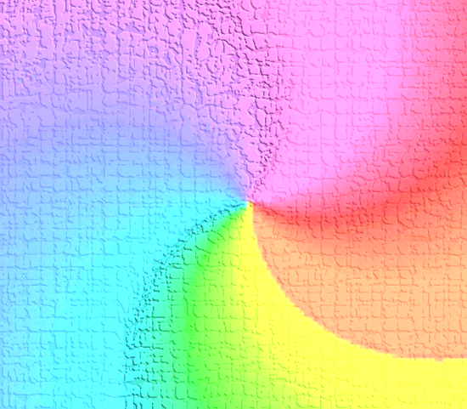
День смеха
Образцова Татьяна Ивановна,
преподаватель информатики
ГАПОУ МО ЕПЕЭТ
г. Егорьевск, 2015 г.

Slide 3
Источники иллюстраций: http://aeterna.qip.ru/blogs/post/4530411/ http://animashki.org/blog/krasivye_animashki

